Slide 1
Урок литературного чтения во 2 классе.

Slide 2
Сказка мудростью богата

Slide 3
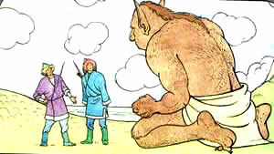
Дыйканбай и Дэв (киргизская сказка)

Slide 4
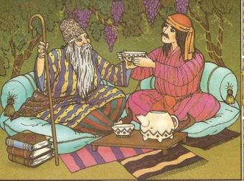
Татарская сказка «Мудрый старик»

Slide 5
Приметы сказок:
Зачин
Концовка
Волшебные герои
Троекратный повтор
Волшебные события
Добро побеждает зло
Народная мудрость

Slide 6
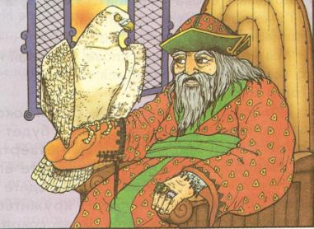
Киргизская сказка «Мудрая девушка»

Slide 7
ПЛАН.
Прочитать сказку.
Проанализировать сказку.
Сделать вывод.
Послушать пословицы.

Slide 8
Хан – князь у некоторых народов

Slide 9
Сарыбай
Умный
Мудрый
Дальновидный

